Slide 1


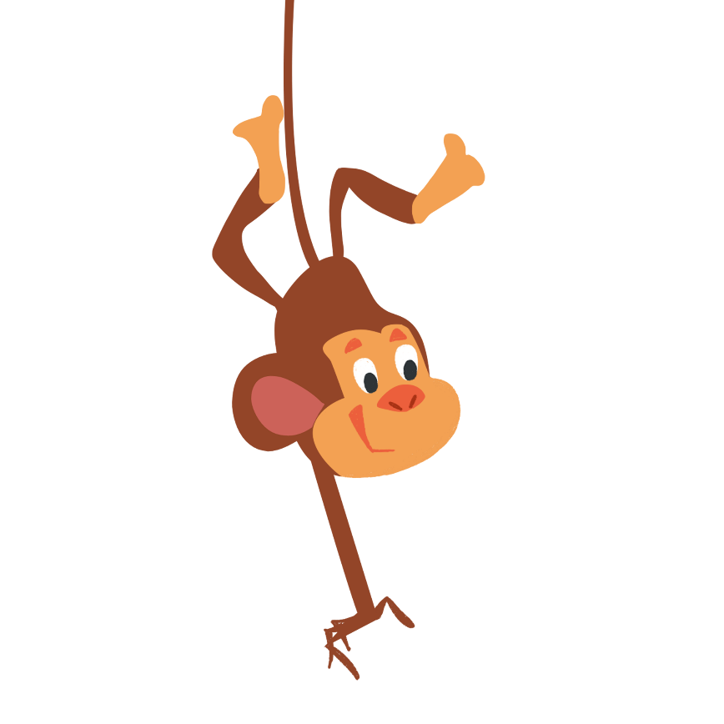







Slide 2





Toán

Slide 3



Slide 4

Bài toán 1:
Có 5 bông hoa cúc. Số hoa hồng có nhiều hơn số hoa cúc là 2 bông. Hỏi:
Có bao nhiêu bông hoa hồng?
Có bao nhiêu bông hoa hồng và hoa cúc?
Tóm tắt
Bài giải
a)
a. Số bông hoa hồng có là:
5 bông
Hoa cúc:
5 + 2 = 7 (bông)
2 bông
Hoa hồng:
b. Số bông hoa hồng và hoa cúc có là:
? bông
5 + 7 = 12 (bông)
Đáp án: a) 7 bông hoa;
b) 12 bông hoa.

Slide 5

Đây là bài toán giải bằng hai bước tính.
Trước hết, tìm số quyển sách ở ngăn dưới. Sau đó, tìm số quyển sách ở cả hai ngăn.
Bài toán 2:
Ngăn trên có 10 quyển sách, ngăn dưới có nhiều hơn ngăn trên 3 quyển sách. Hỏi cả hai ngăn có bao nhiêu quyển sách?
Tóm tắt
a)
Bài giải
10 quyển
Số sách ở ngăn dưới là:
Ngăn trên
?
quyển
3 quyển
10 + 3 = 13 (quyển)
Ngăn dưới
Số sách ở cả hai ngăn là:
10 + 13 = 23 (quyển)
Đáp số: 23 quyển sách

Slide 6


Slide 7
Tóm tắt
1
Số?
Can thứ nhất đựng 5 l nước mắm, can thứ hai đựng số lít nước mắm gấp 3 lần can thứ nhất. Hỏi cả hai can đựng bao nhiêu lít nước mắm?
5 l
Can thứ nhất:
? l
Can thứ hai:
Bài giải
Số lít nước mắm ở can thứ hai là:
3
?
15
5 x = (l)
?
Số lít nước mắm cả hai can là:
?
15
20
5
?
+ = (l)
?
Đáp số: l nước mắm.
?
20
Notes:
Thiết kế : Hương Thảo – tranthao121004@gmail.com

Slide 8

2
Mai gấp được 10 cái thuyền, Nam gấp được ít hơn Mai 3 cái thuyền. Hỏi cả hai bạn gấp được bao nhiêu cái thuyền?
Tóm tắt
Nam
? cái
thuyền
3 cái
Mai
10 cái thuyền
Bài giải:
Số thuyền Nam gấp được là:
10 - 3 = 7 (cái thuyền)
Số thuyền cả hai bạn gấp được là:
10 + 7 = 17 (cái thuyền)
Đáp số: 17 cái thuyền

Slide 9


Slide 10


Sắp xếp các bước sau đây theo đúng trình tự giải bài toán bằng 2 bước tính

Slide 11


Kiểm tra các bước giải
1
2
Trình bày bài giải
3
Tìm cách giải
Tìm hiểu bài toán
TUYỆT QUÁ!
4

Slide 12



